Slide 2












Slide 3
Thầy cô nhập câu hỏi tại đây
Câu trả lời

Slide 4
Thầy cô nhập câu hỏi tại đây
Câu trả lời

Slide 5
Thầy cô nhập câu hỏi tại đây
Câu trả lời

Slide 6
Thầy cô nhập câu hỏi tại đây
Câu trả lời

Slide 7
Thầy cô nhập câu hỏi tại đây
Câu trả lời

Slide 8
Thầy cô nhập câu hỏi tại đây
Câu trả lời

Slide 9
Thầy cô nhập câu hỏi tại đây
Câu trả lời

Slide 10
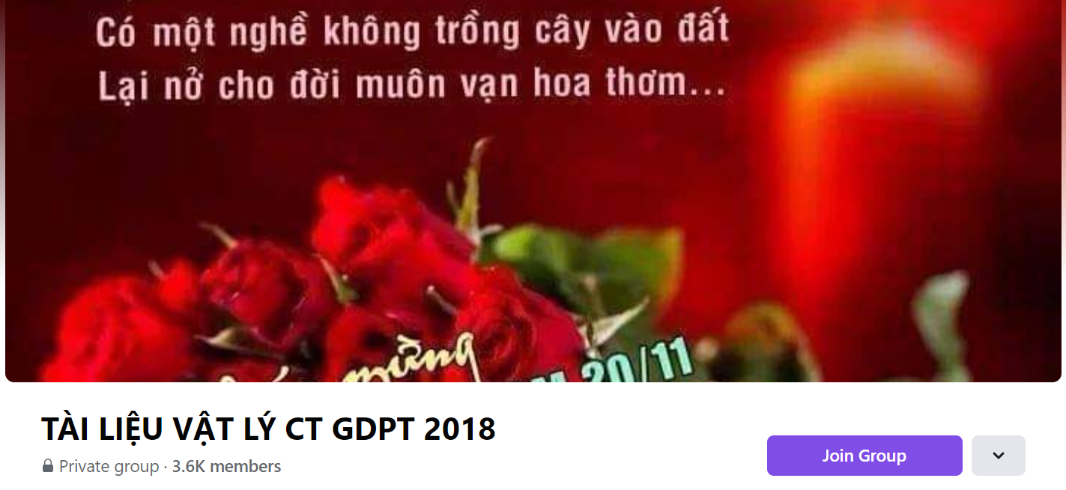
SƯU TẦM: ĐOÀN VĂN DOANH, NAM TRỰC, NAM ĐỊNH
LINK NHÓM DÀNH CHO GV BỘ MÔN VẬT LÝ TRAO ĐỔI TÀI LIỆU VÀ CHUYÊN MÔN CT 2018
https://www.facebook.com/groups/299257004355186

